Slide 1



Slide 2




Slide 3

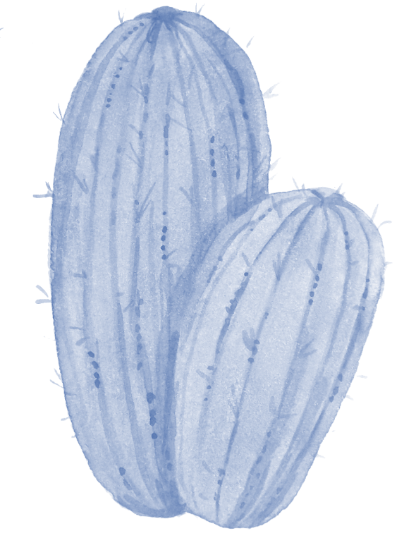
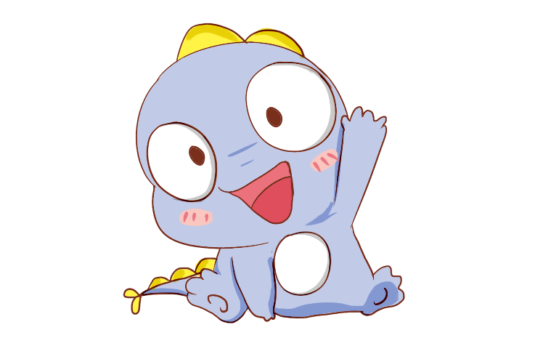
1. Những câu văn nào dưới đây thể hiện cảm xúc với người thân?
a. Dương nhìn ông, lòng trào lên cảm xúc yêu thương khó tả.
b. Thường ngày, Dương luôn nghĩ ông rất nhanh nhẹn.
c. Ông đưa đón nó đi học mỗi khi bố mẹ bận rộn
Làm SGK
d. Ông ngoại ơi, cháu yêu ông nhiều lắm!

Slide 4
1. Những câu văn nào dưới đây thể hiện cảm xúc với người thân?
a. Dương nhìn ông, lòng trào lên cảm xúc yêu thương khó tả.
b. Thường ngày, Dương luôn nghĩ ông rất nhanh nhẹn.
c. Ông đưa đón nó đi học mỗi khi bố mẹ bận rộn
d. Ông ngoại ơi, cháu yêu ông nhiều lắm!

Slide 5



Slide 6
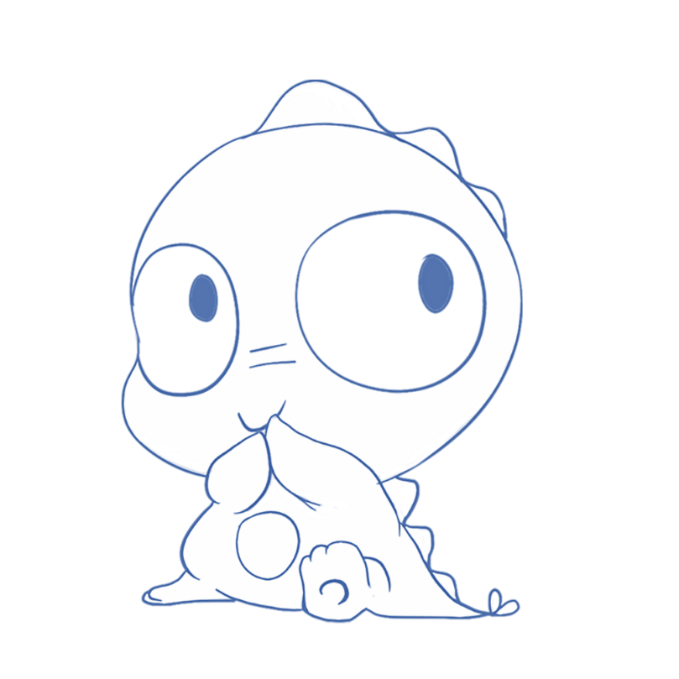
2. Nói 2 -3 câu thể hiện cảm xúc của em khi nghĩ về một cử chỉ, việc làm của người thân.
Thảo luận nhóm đôi
G: - Cử chỉ, việc làm nào của người thân gợi cảm xúc cho em?
- Em hãy diễn tả cụ thể cảm xúc đó.

Slide 7


Viết đoạn văn
nêu tình cảm, cảm xúc
của em đối với người thân.

Slide 8
Nêu tình cảm, cảm xúc của em dành cho người thân đó.
Giới thiệu
(Đó là ai?
Tên là gì?
Bao nhiêu tuổi?)
4
1
2
3
Viết đoạn văn
nêu tình cảm, cảm xúc
của em đối với
người thân.
Những cử chỉ, hành động người thân dành cho em
3
1
4
2
Tả dáng người,
tính cách

Slide 9
Viết đoạn văn
nêu tình cảm, cảm xúc
của em đối với người thân.

Slide 10



4.
Đọc lại đoạn văn
Phát hiện lỗi và sửa lỗi

Slide 11



Slide 12

Ông ngoại
Thành phố sắp vào thu. Những cơn gió nóng mùa hè đã nhường chỗ cho luồng khí mát dịu mỗi sáng. Trời xanh ngắt trên cao, xanh như dòng sông trong, trôi lặng lẽ giữa những ngọn cây hè phố.
Năm nay, tôi sẽ đi học. Ông ngoại dẫn tôi đi mua vở, chọn bút, hướng dẫn tôi cách bọc vở, dán nhãn, pha mực và dạy tôi những chữ cái đầu tiên.
Một sáng, ông bảo:
- Ông cháu mình đến xem trường thế nào.
Ông chậm rãi nhấn từng nhịp chân trên chiếc xe đạp cũ, đèo tôi tới trường. Trong cái vắng lặng của ngôi trường cuối hè, ông dẫn tôi lang thang khắp các căn lớp trống, ông còn nhấc bổng tôi trên tay, cho gõ thử vào mặt da loang lổ của chiếc trống trường. Tiếng trống buổi sáng trong trẻo ấy là tiếng trống trường đầu tiên, âm vang mãi trong đời đi học của tôi sau này.
Trước ngưỡng cửa của trường tiểu học, tôi đã may mắn có ông ngoại – “thầy giáo” đầu tiên của tôi.
Tìm đọc những câu chuyện, bài văn, bài thơ, … về tình cảm giữa những người thân trong gia đình, hoặc tình cảm với mọi vật trong nhà.
(Theo Nguyễn Việt Bắc)

Slide 13


Slide 14

Bồi dưỡng tình yêu và ý thức trách nhiệm, sự quan tâm đối với người thần trong gia đình.
Phát triển kĩ năng viết đoạn văn thể hiện tình cảm với người thân

Slide 15
Bài tham khảo
Trong nhà, em quý nhất là ông ngoại. Mỗi lần ông sang nhà em chơi hay em về thăm ông, ông đều chơi cùng với em và đều nhường cho em thắng. Trong lớp, nhiều bạn thường chê em vẽ xấu nhưng ông luôn động viên là em vẽ rất đẹp. Ông còn bảo em vẽ mấy bức tranh nho nhỏ để ông dán lên bể cá. Em rất nhớ ông và rất muốn về quê chơi với ông.

